Slide 1
高 等 数 学

Slide 2
高等数学主要学习内容
(1)分析基础： 函数、极限、连续（上册）
(2)微积分学：一元函数微积分学（上册）
多元函数微积分学（下册）
(3)向量代数和空间解析几何（下册）
(4)无穷级数（下册）
(5)常微分方程（下册）

Slide 3
1.1 函数
变量与常用数集
函数的基本概念
函数的几种基本性态
初等函数

Slide 4
1.1.1 变量与常用数集
★ 常量：在某个过程中保持不变的量。
变量：在某个过程中不断变化的量。
★ 集合:
具有某种特定性质的事物的总体.
组成这个集合的事物称为该集合的元素.
列举法
描述法
常用数集:
N----自然数集
N⁺----正整数集
Z----整数集
Q----有理数集
R----实数集
数集间的关系:

Slide 5
★区间:
是指介于某两个实数之间的全体实数.这两个实数叫做区间的端点.
称为开区间,
称为闭区间,

Slide 6
称为半开区间,
称为半开区间,
有限区间
无限区间
区间长度的定义:
两端点间的距离(线段的长度)称为区间的长度.

Slide 7
★邻域:
注：邻域半径一般取很小的正数。

Slide 8
1.1.2 函数的基本概念
常用符号：“∀”表示“任意（确定）的”或“任意一个”的；“∃”表示“存在”或者“有”的意思；
“s.t”表示使得。
数集D叫做这个函数的定义域
因变量
自变量

Slide 9
函数的两要素:
定义域与对应法则
约定: 定义域是自变量所能取的使算式有意义的一切实数值。

Slide 10
如果自变量在定义域内任取一个数值时，对应的函数值总是只有一个，这种函数叫做单值函数，否则叫与多值函数．
定义:
函数的表示方法：表格法、图示法、解析（公式）法

Slide 11
几个特殊的函数举例
(1) 符号函数
y
1
o
x
-1

Slide 12
(2) 取整函数 y=[x]
[x]表示不超过 的最大整数
y
4 3 2 1
o
x
-4 -3 -2 -1
1 2 3 4 5
-1
-2
-3
-4
阶梯曲线

Slide 13
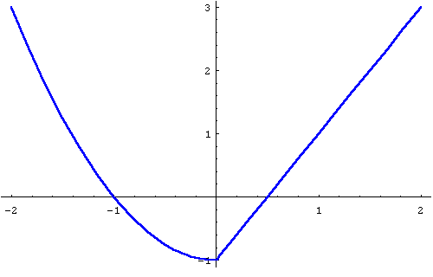
（3）分段函数
对应法则用不同的
在自变量的不同变化范围中,
式子来表示的函数,称为分段函数.

Slide 14
例1
解
故
（4）显函数、隐函数
显函数：可以用一个或几个关于自变量的式子表示的函数。
隐函数：由方程确定的函数。

Slide 15
1.1.3 函数的基本性态
★有界性
y
y
M
M
y=f(x)
x
o
o
x
X
X
有界
无界
-M
-M

Slide 16
若∃M₁, 使∀x∈(a, b), 有 f (x)≤ M₁, 则称f (x)在(a, b)内有上界. M₁称为它的一个上界,看图.
y
M₁
b
o
a
x
若∃M₂, 使∀x∈(a, b), 有 M₂ ≤ f (x), 则称f (x)在(a, b)内有下界. M₂称为它的一个下界,看图.
y
o
a
b
x
M₂

Slide 17
f (x)在(a, b)有界 ⇔ f (x)在(a, b)既有上界, 又有下界.
易见, 若f (x)在(a, b)有上界M₁, 则它在(a, b)有无穷多个上界.
比如M₁ +1, M₁ +2,… 都是它的上界.
若f (x)在(a, b)有下界M₂, 则它在(a, b)有无穷多个下界. 比如M₂ –1, M₂ – 2,… 都是它的下界.

Slide 18
★单调性
y
o
x

Slide 19
y
o
x

Slide 20
★奇偶性
y
-x
o
x
x
偶函数

Slide 21
y
-x
o
x
x
奇函数

Slide 22
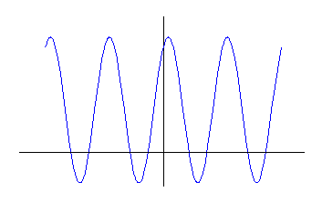
★周期性
（通常说周期函数的周期是指其最小正周期）.

Slide 23
1.1.4 初等函数
★反函数
设有函数
是定义在区间 上的单调函数，由其逆映射
确定的函数
称为函数
的反函数
习惯上用 x 表示自变量，y 表示因变量。于是
的反函数记成
解出x
交换x,y
直接函数的定义域是其反函数的值域；而直接函数的值域是其反函数的定义域。
互为反函数的两个函数在图象上关于直线 y=x 对称，单调性一致。
严格单调函数存在反函数。

Slide 24
★复合函数
注意:
1.不是任何两个函数都可以复合成一个复合函数的;
2.复合函数可以由两个以上的函数经过复合构成.

Slide 25
例
解
故

Slide 26
例
解
综上所述

Slide 27
★基本初等函数
1）幂函数

Slide 28
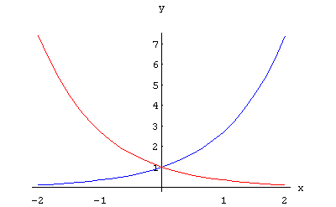
2）指数函数

Slide 29
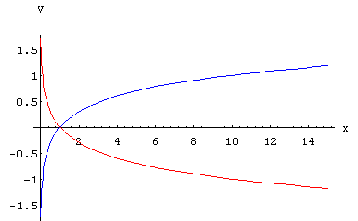
3）对数函数

Slide 30
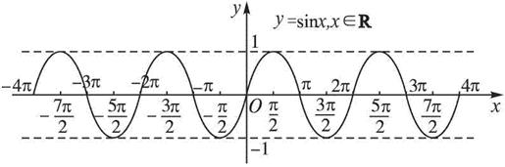
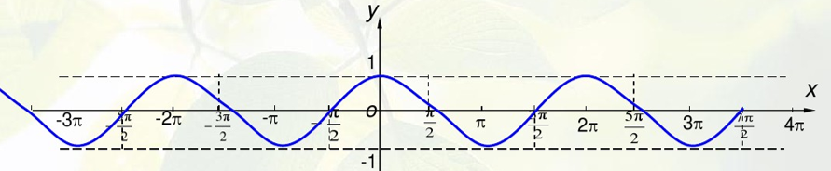
4）三角函数
正弦函数
余弦函数

Slide 31
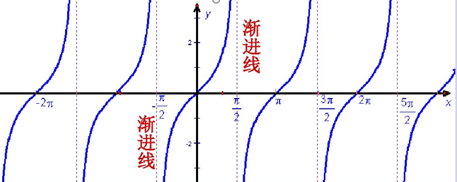
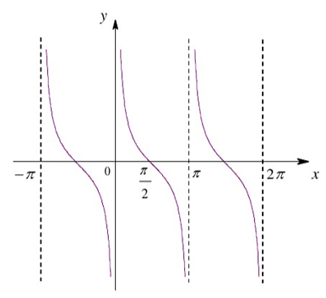
正切函数
余切函数

Slide 32
正割函数
余割函数

Slide 33
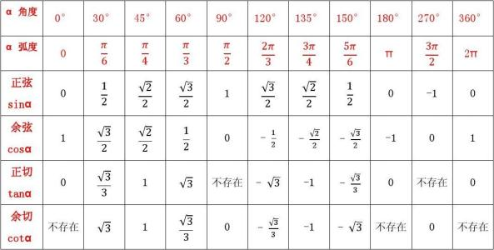

Slide 34
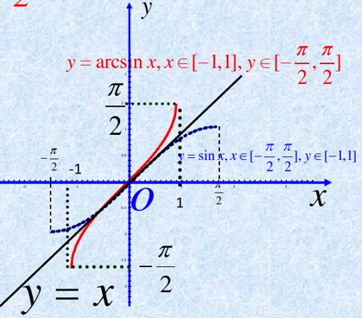
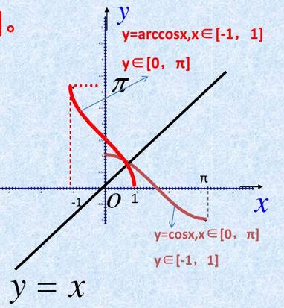
5）反三角函数

Slide 35
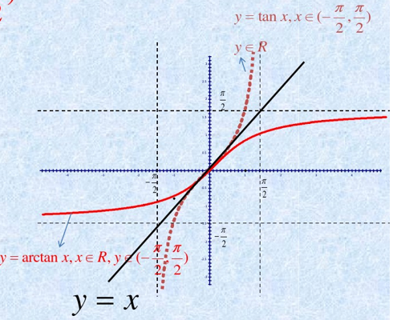
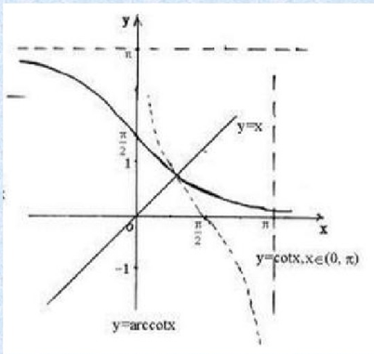

Slide 36
幂函数,指数函数,对数函数,三角函数和反三角函数统称为基本初等函数.
由常数和基本初等函数经过有限次四则运算和有限次的函数复合步骤所构成并可用一个式子表示的函数,称为初等函数.
★初等函数

Slide 37
★双曲函数
奇函数.
偶函数.

